Slide 1
АРИФМЕТИЧЕСКИ-ЛОГИЧЕСКОЕ УСТРОЙСТВО (АЛУ)

Slide 2
Арифметически-логическое устройство (АЛУ) — блок процессора, который служит для выполнения логических, в том числе и арифметических, преобразований над словами, называемыми в этом случае операндами.
(АЛУ) – это практически сердце процессора. Это то, что позволяет процессору складывать, вычитать, а также выполнять базовые логические операции вроде И\ИЛИ. Так как каждый компьютер должен уметь выполнять эти простые функции, АЛУ всегда присутствует в процессоре. То, как производитель организует АЛУ, определяет в дальнейшем общую производительность процессора.

Slide 3
Классификация АЛУ
По способу действия над операндами АЛУ делятся на последовательные и параллельные.
В последовательных АЛУ операнды представляются в последовательном коде, а операции производятся последовательно во времени над их отдельными разрядами.
В параллельных АЛУ операнды представляются параллельным кодом и операции совершаются параллельно во времени над всеми разрядами операндов.

Slide 4
Классификация АЛУ
По способу представления чисел различают АЛУ:
для чисел с фиксированной точкой;
для чисел с плавающей точкой;
Для десятичных чисел.

Slide 5
Классификация АЛУ
По характеру использования элементов и узлов АЛУ делятся на блочные и многофункциональные.
В блочном АЛУ операции над числами с фиксированной и плавающей точкой, десятичными числами и алфавитно-цифровыми полями выполняются в отдельных блоках, при этом повышается скорость работы, так как блоки могут параллельно выполнять соответствующие операции, но значительно возрастают затраты оборудования.
В многофункциональных АЛУ операции для всех форм представления чисел выполняются одними и теми же схемами, которые коммутируются нужным образом в зависимости от требуемого режима работы.

Slide 6
По своим функциям АЛУ является операционным блоком, выполняющим микрооперации, обеспечивающие приём из других устройств (памяти) операндов, их преобразование и выдачу результатов преобразования в другие устройства.
Арифметическо-логическое устройство управляется управляющим блоком, генерирующим управляющие сигналы, инициирующие выполнение в АЛУ определённых микроопераций. Генерируемая управляющим блоком последовательность сигналов определяется кодом операции команды и оповещающими сигналами.

Slide 7
Арифметически-логическое устройство (АЛУ) - выполняет все арифметические и логические преобразования данных.
Устройство управления - электронный блок компьютера, включающий в работу устройства, блоки, электронные элементы и цепи в зависимости от содержания текущей команды.
Регистр - ячейка памяти в виде совокупности триггеров, предназначенных для хранения одного данного в двоичном коде.
Количество разрядов в регистре определяется разрядностью микропроцессора

Slide 8
Регистры общего назначения - образуют сверхоперативную и служат для хранения операндов участвующих в вычислениях, а также результатов вычислений.
Операндом - называются - исходные данные, над которыми производятся различные действия в арифметическом устройстве.
Регистр команд - служит для хранения команды, выполняемой в текущий момент времени.
Счетчик команд - регистр, указывающий адрес ячейки памяти, где хранится следующая команда.
Стек (стековая память) - совокупность связанных между собой регистров для хранения упорядоченных данных. Первый выбирается из стека данное попавшее туда последним, и наоборот.

Slide 9
АЛУ реализует важную часть процесса обработки данных. Она заключается в выполнении набора простых операций. Операции АЛУ подразделяются на три основные категории:
арифметические, логические и операции над битами.
Арифметической операцией называют процедуру обработки данных, аргументы и результат которой являются числами (сложение, вычитание, умножение, деление,...).
Логической операцией именуют процедуру, осуществляющую построение сложного высказывания (операции И, ИЛИ, НЕ,...).
Операции над битами обычно подразумевают сдвиги.

Slide 10
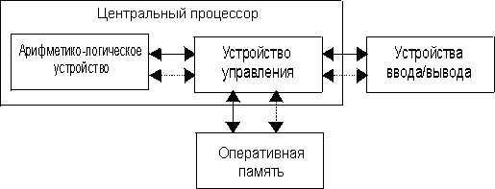
Сплошные стрелки — это управляющие связи (по ним идут сигналы управления), а пунктирные стрелки — это информационные связи (по ним идут данные, информация). К устройствам ввода/вывода относятся клавиатура, мышь, монитор, дисковод, CD ROM, принтер, сканер, микрофон, звуковые колонки, плоттер и т.д.

Slide 11
Операции в АЛУ
Все выполняемые в АЛУ операции являются логическими операциями (функциями), которые можно разделить на следующие группы:
операции двоичной арифметики для чисел с фиксированной точкой;
операции двоичной (или шестнадцатеричной) арифметики для чисел с плавающей точкой;
операции десятичной арифметики;
операции индексной арифметики (при модификации адресов команд);
операции специальной арифметики;
операции над логическими кодами (логические операции);
операции над алфавитно-цифровыми полями.

Slide 12
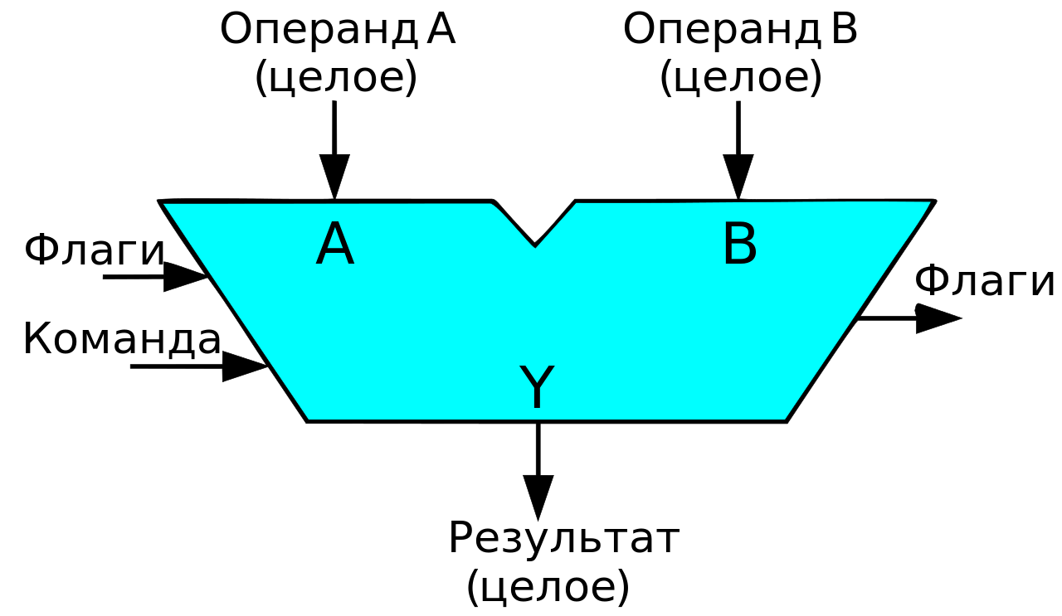
Обобщённая блок-схема алу
Стрелками указаны входные и выходные слова. Флаги — признаки (например, результата сравнения операндов) выполнения предыдущей операции (вход) и результата выполнения текущей операции (выход).
В одноместных операциях таких, например, как инверсия битов слова или битовый сдвиг второй операнд (B) не участвует в операции.
Слово команды указывает необходимую операцию.

